Slide 1


⁶⁸Ga-DOTA-E[c(RGDfK)]₂
Un Radiofármaco Potencial para el Diagnóstico Temprano de Neoplasias Mediante la Detección in vivo de Angiogénesis
Miguel A. Ávila-Rodríguez, Ph.D.
Profesor Titular “A”, T.C., Definitivo
Responsable de la Unidad Radiofarmacia-Ciclotrón
Universidad Nacional Autónoma de México
Facultad de Medicina
División de Investigación

Slide 2
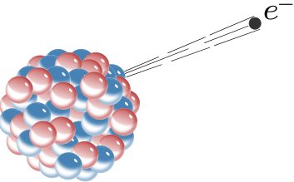
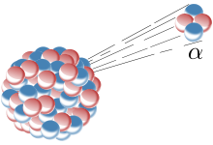
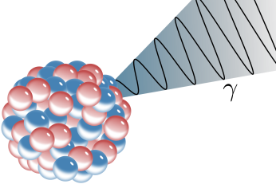
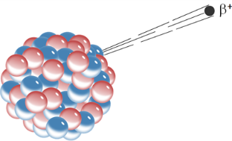
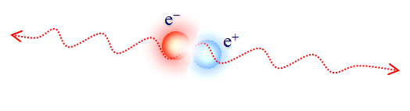
Radiofármacos y Medicina Nuclear
Radiofármacos: sustancias que contiene átomos radiactivos en su estructura química y que por su forma farmacéutica, cantidad y calidad de radiación emitida, es adecuado para su administración en seres humanos con fines de diagnóstico y/o tratamiento.
Tratamiento
Medicina Nuclear
SPECT
Diagnóstico
(Imagen Molecular)
PET
γ
γ

Slide 3
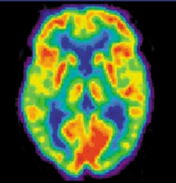
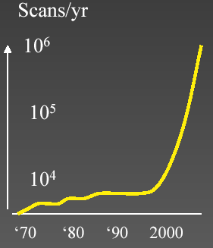
Tomografía por Emisión de Positrones (PET)
Técnica de diagnóstico médico mediante la cual se obtienen imágenes funcionales a partir de la distribución espacio-temporal de radiofármacos emisores de positrones.
Utiliza herramientas desarrolladas por la biología molecular, pero con métodos aplicables in vivo.
Vectores o sondas moleculares contra blancos moleculares específicos.
Dada la vida media corta (minutos a horas) de los radionúclidos utilizados, se requiere de un ciclotrón en sitio o cercano (o un generador de radionúclidos).
Facultad de Medicina de la UNAM, pionera en México y a la vanguardia en aplicaciones.

Slide 4
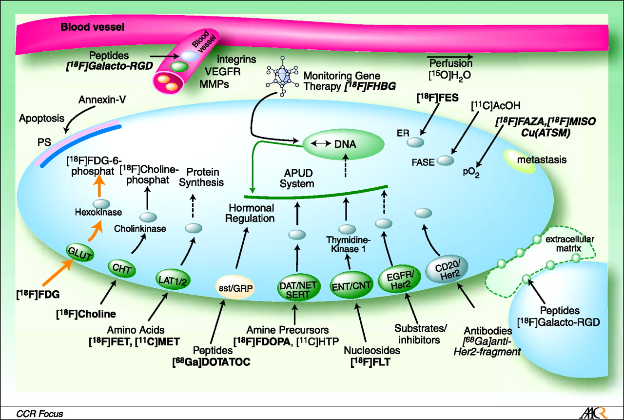
Radiofármacos Dirigidos a Blancos Moleculares Específicos (PET)
Wester, Clin Cancer Res 2007;13:3470-3481

Slide 5
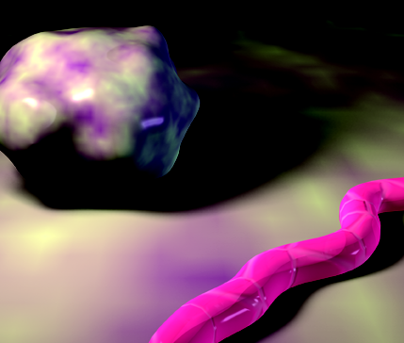
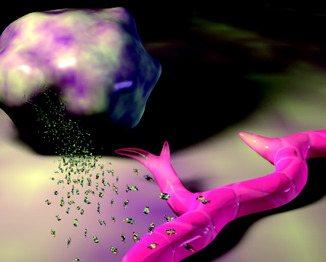
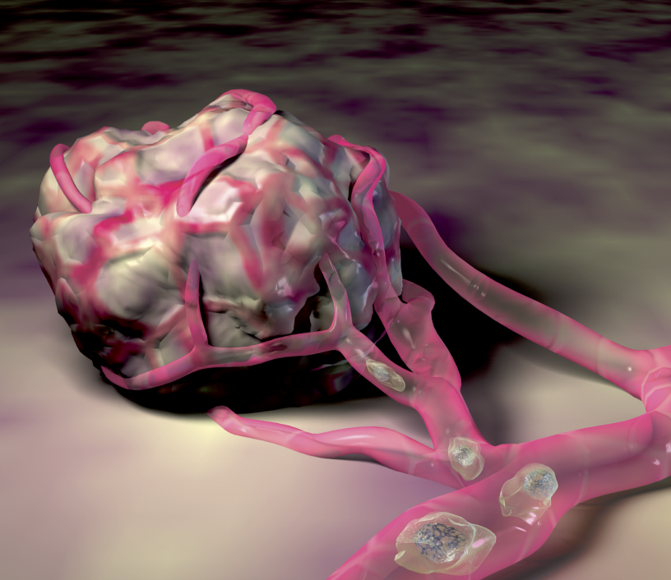
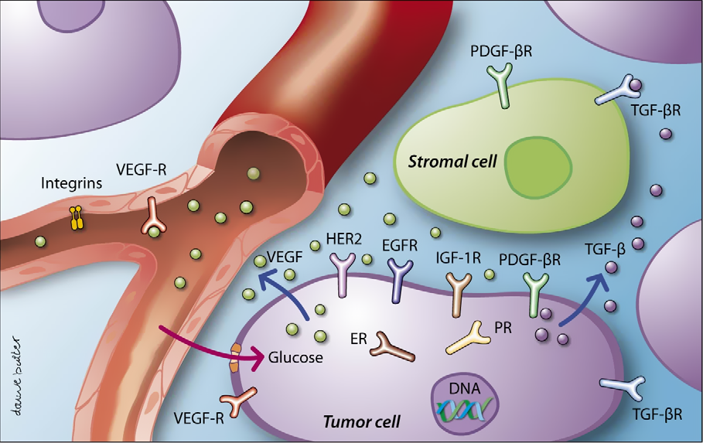
Proliferación, Angiogénesis y Metástasis
Angiogénesis
Metástasis
Factores pro y anti-angiogénicos
T.H. Oude Munnink, The Breast 18 (2009) S3, S66–S73

Slide 6
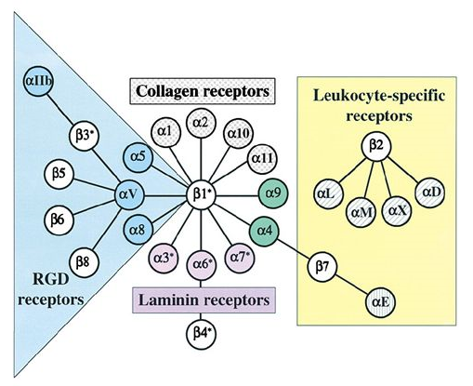
Blanco Molecular de Interés: Integrinas
Familia de glicoproteínas que forman parte de las moléculas de adhesión celular.
Constituidas por dos subunidades transmembrana denominadas cadena alfa (α) y cadena beta (β).
Presentes en la superficie celular en elevadas concentraciones.
Median interacciones célula-célula y célula-matriz extracelular.
La afinidad por sus ligandos varía y depende del estado conformacional del heterodímero y de su densidad y localización en la membrana.
Juegan un papel importante en la patogenia de múltiples enfermedades autoinmunes y en el desarrollo de metástasis en los procesos tumorales.
RO Hynes, Cell 110 (2002) 673-687.

Slide 7
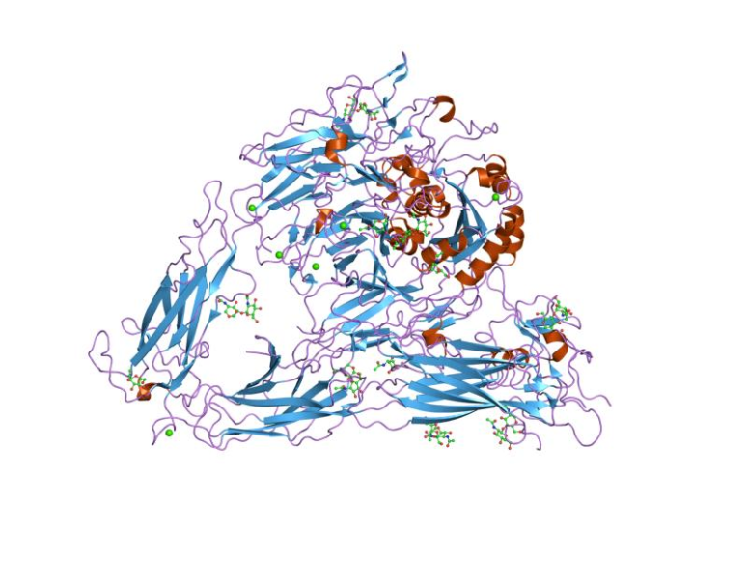
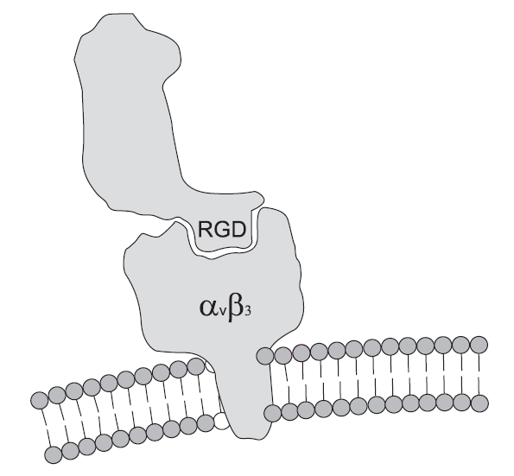
Integrinas α_{V}β₃
Juega un papel importante en la angiogénesis
Es sobreexpresada en células endoteliales en proliferación y varios tipos de células tumorales.
Se une selectivamente a péptidos que contienen la secuencia de amonoácidos –Arg–Gly–Asp– (RGD).
Segmento Extracelular
Xiong et al. Science 294 (2001) 339-345.

Slide 8
Objetivo
Desarrollar, caracterizar y realizar la evaluación preclínica de un sistema divalente del péptido con la secuencia –Arg–Gly–Asp– (RGD), marcado con galio-68 (⁶⁸Ga), como un agente potencial para el diagnóstico temprano de neoplasias mediante la detección in vivo de angiogénesis por tomografía por emisión de positrones

Slide 9
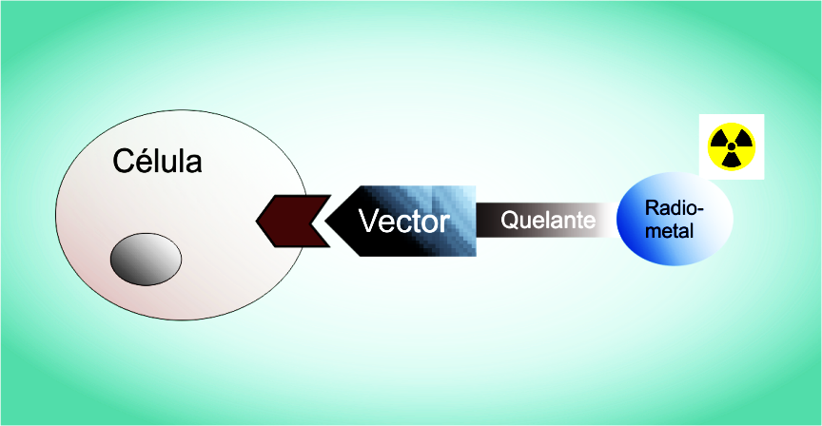
Formula Estructural del Radiofármaco
^{xx}Ga-DOTA-E-[c(RGDfK)]₂

Slide 10
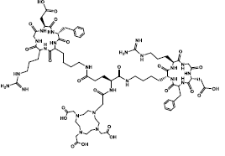
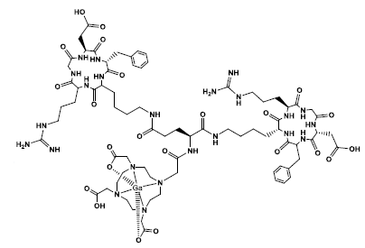
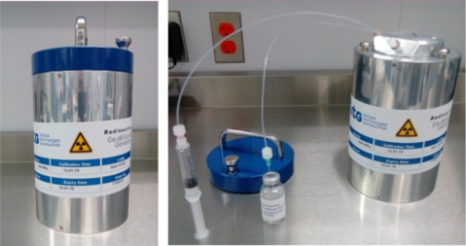
Obtención de ⁶⁸Ga y Radiomarcado
50 μg de DOTA-E-[c(RGDfK)]₂
en 165 μl 0.5M NaOAc
⁶⁸Ge
ε
270.65 d
(p,2n)
⁶⁸Ga
β⁺ 1.9
68.3 m
⁶⁹Ga
60.10 %
+
⁶⁸GaCl3 en 1.35 ml
0.5M NaOAc
pH 4.0-4.5
T = 95ºC, 10 min
⁶⁸Zn
18.45 %

Slide 11

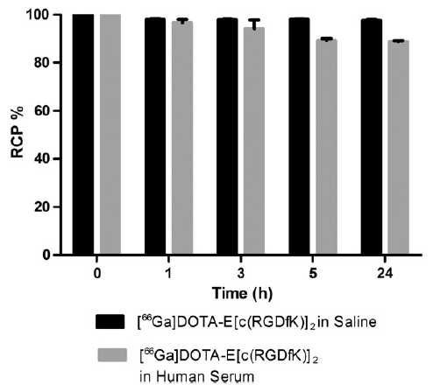
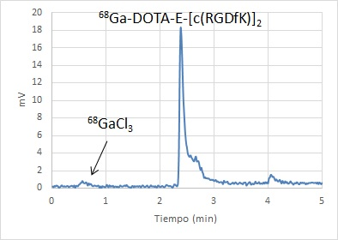
Caracterización y Control de Calidad
Estabilidad in vitro (suero humano): >98% en 3 h
Unión a proteínas in vitro (suero humano): < 3% a 1 h, 20% a 4 h
pH medido por tiras de papel indicadoras: 6-6.5
Pureza radioquímica evaluada por HPLC: >98
Esterilización por prueba de integridad de filtro
Endotoxinas bacterianas por método LAL
Lopez-Rodriguez et al. Nucl Med Biol 42 (2015) 109-114.

Slide 12
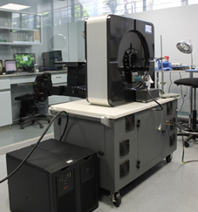
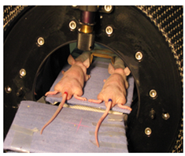
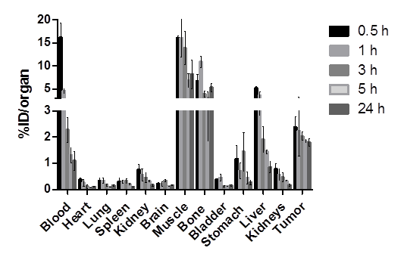
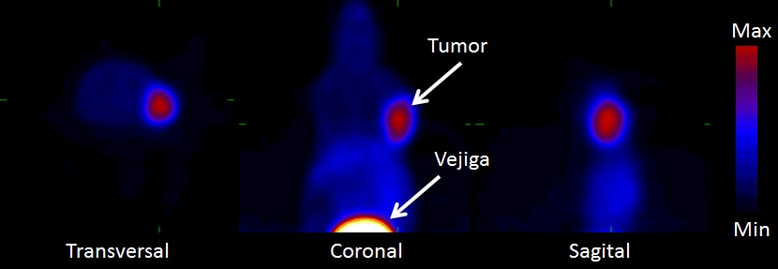
Estudios Preclínicos en Modelo Animal
Modelo tumoral de la línea celular C6
Lopez-Rodriguez et al. Nucl Med Biol 42 (2015) 109-114.

Slide 13
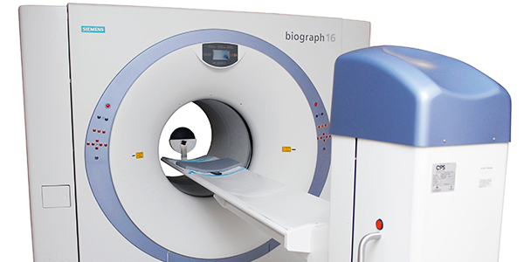

Estudios de Biodistribución en Voluntarios Sanos
Biograph 16 (Siemens)
3 Hombres, 2 Mujeres
Edad: 37.2± 15.6
Peso: 79.2 ± 21.0 kg
Actividad: 198.3 ± 3.3 MBq
Tres estudios de cuerpo entero
30, 60 y 120 min p.i.
Tres adquisiciones de emisión
1 solo estudio de CT
Sin vaciamiento de vejiga
Consentimiento informado

Slide 14
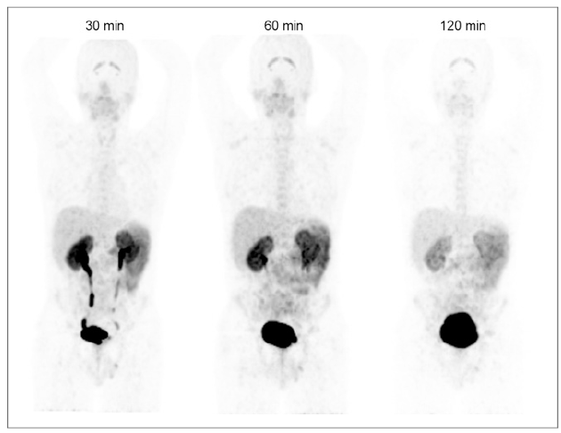
Biodistribución Normal
[⁶⁸Ga]-DOTA-E-[c(RGDfK)]₂

Slide 15
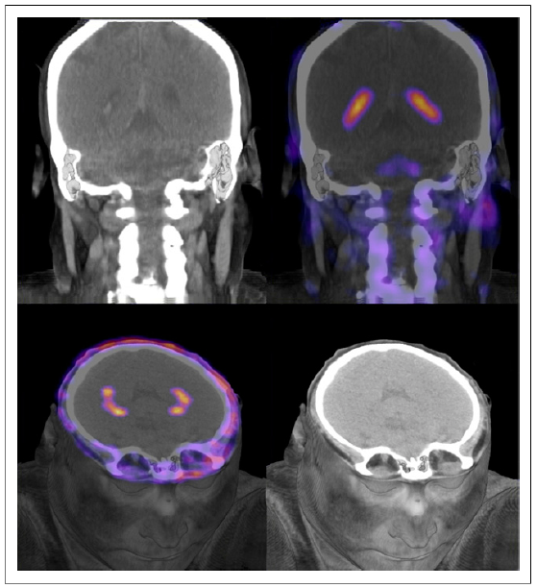
Captación Normal en Plexos Coroideos
[⁶⁸Ga]-DOTA-E-[c(RGDfK)]₂

Slide 16
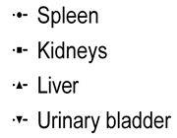

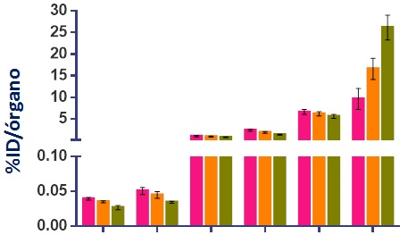
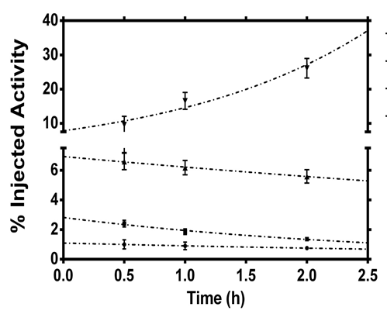
Biodistribución y Curvas de Actividad-Tiempo
[⁶⁸Ga]-DOTA-E-[c(RGDfK)]₂
ChP
Thy
Spl
K’s
L
UV

Slide 17
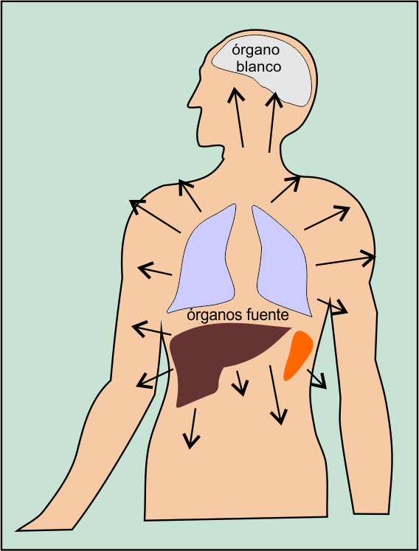
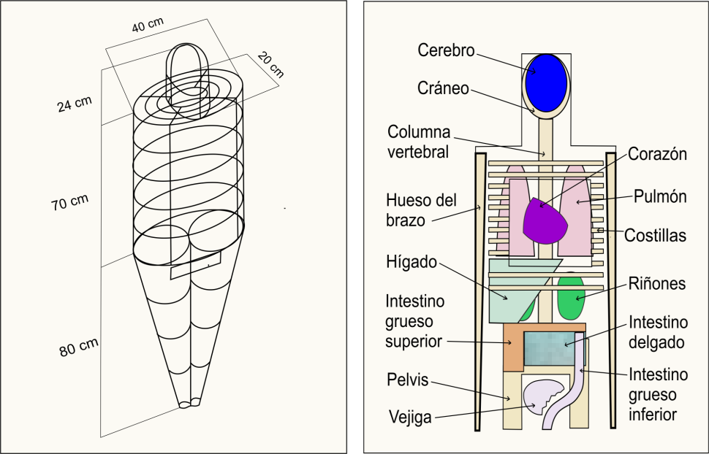
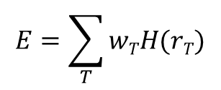
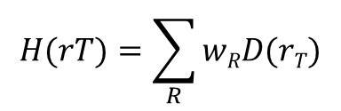
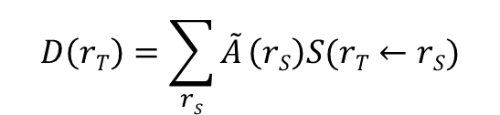
Dosimetría Interna en Medicina Nuclear
Método MIRD
$$D\left(rT\right)=\sum_{rS}{\tilde{A}}\left(rS\right)S(rT←rS)$$
Implementado en Software OLINDA/EXM
$$H(rT)=\sum_{R}{wRD(rT)}$$
$$E=\sum_{T}{wTH(rT)}$$
H(r_{T}): Dosis equivalente (relaciona la dosis absorbida a probabilidad de efectos estocásticos)
E: Dosis efectiva (establece límites anuales de exposición a radiación)

Slide 18

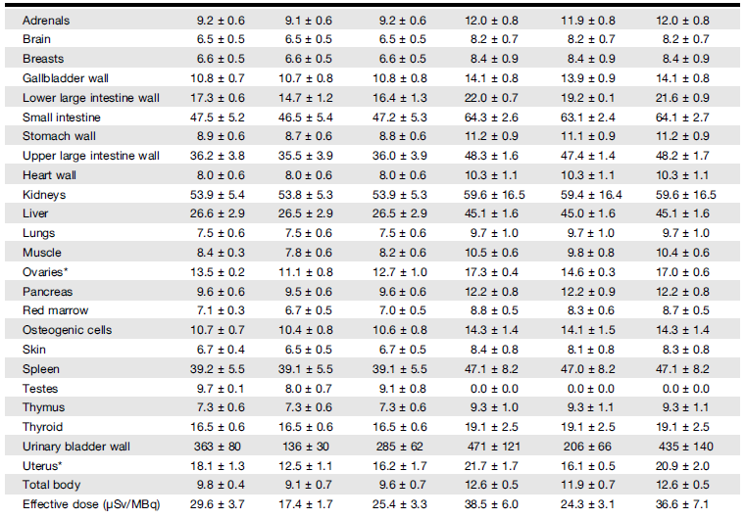

Slide 19
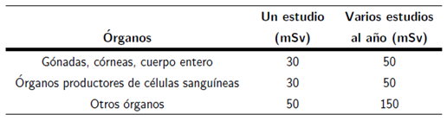
Dosimetría de Radiofármacos Basados en RGD
 | ¹⁸F-Galacto RGD Beer et al. 2006 | ¹⁸F-RGD-K5 Doss et al. 2012 | ¹⁸F-FPPRGD2 Mittra et al. 2011 | ⁶⁸Ga-NOTA-RGD Kim et al. 2012 | ⁶⁸Ga-DOTA-RGD2 Lopez-Rgz et al. 2016
Dosis vejiga (µSv/MBq) | 110 ± 20 | 103 ± 4 | 233 ± 118 | 208.6 ± 50.8 | 172 ± 100
Dosis efectiva (µSv/MBq) | 12.7 ± 2.2 | 15.1 ± 1.0 | 39.6 ± 18.1 | 23.3 ± 4.2 | 20.9 ± 5.1
Actividad típica (MBq) | 370 | 370 | 370 | 185 | 185
Dosis efectiva por estudio (mSv) | 4.7 | 5.6 | 14.7 | 4.3 | 3.9
Limites de dosis recomendados por el ICRP
[⁶⁸Ga]-DOTA-E-[c(RGDfK)]₂
Vejiga ∼ 30 mSv

Slide 20
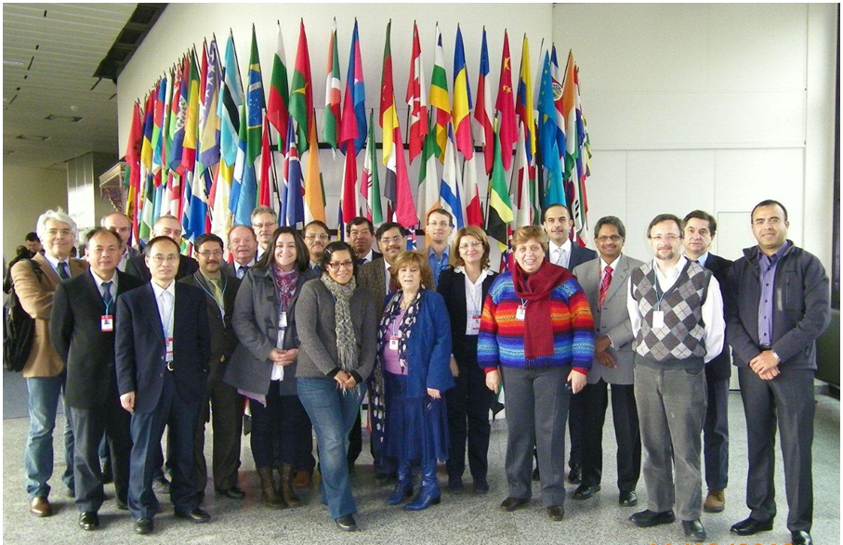
Coordinated Research Project-IAEA, 2011-2015
“Development of Ga-68 based Radiopharmaceuticals for Management of Cancer and other Chronic Diseases”

Slide 21
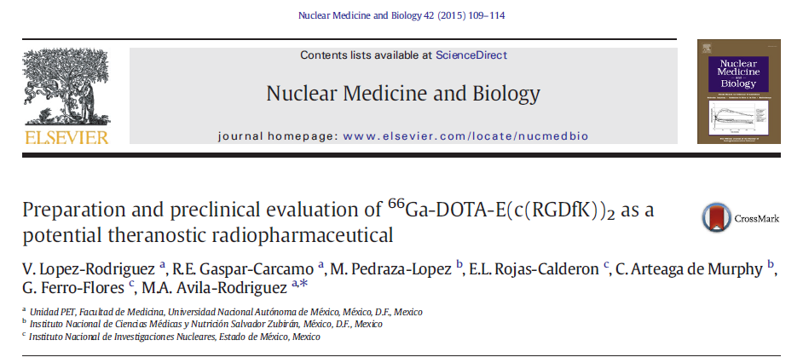

Slide 22

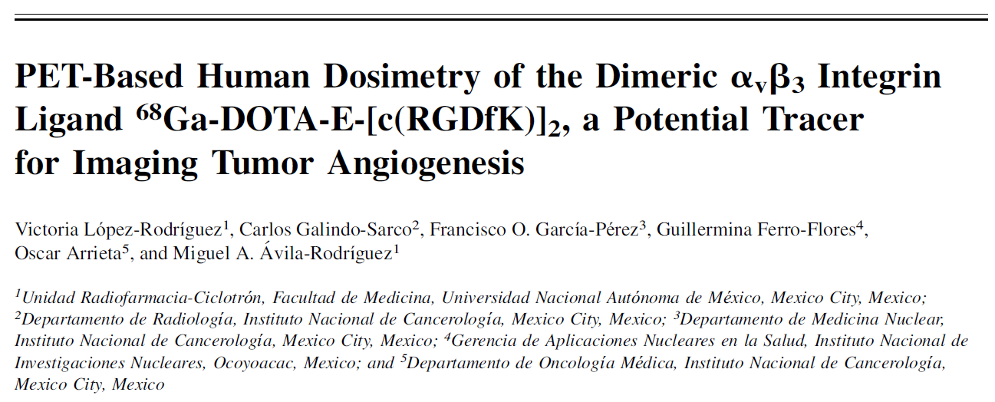

Slide 23
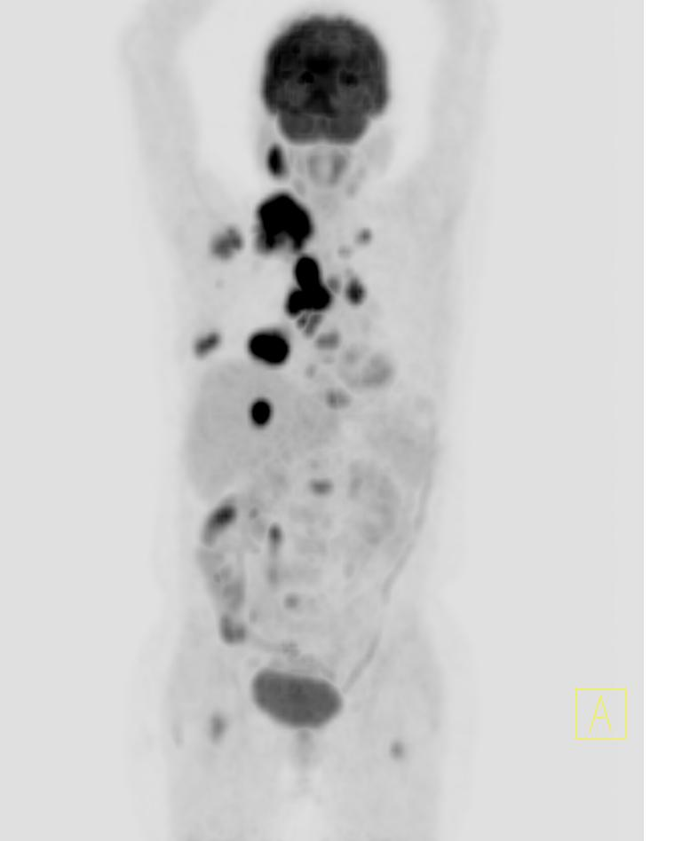
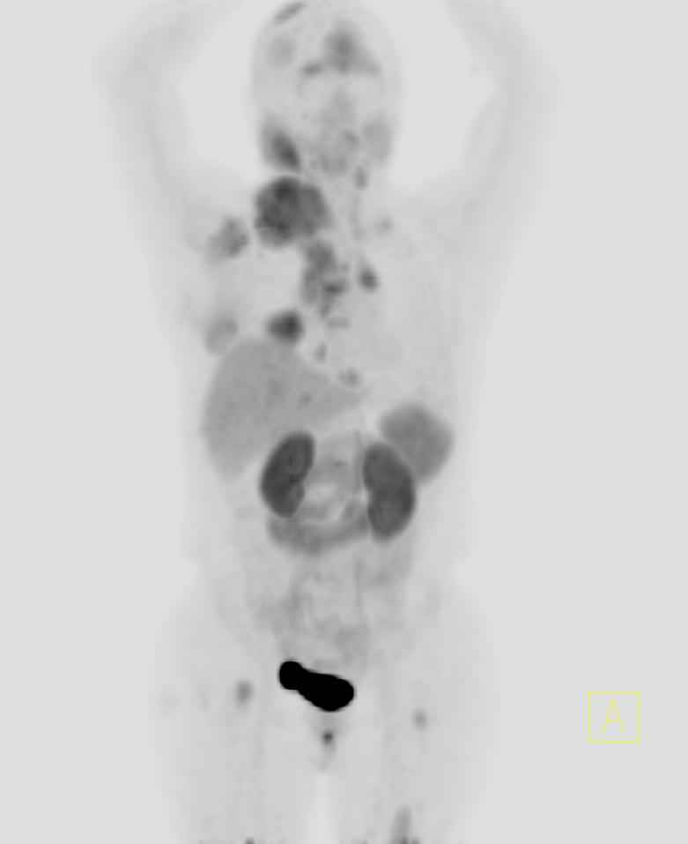
Liberación para Estudios Clínicos
F, 57 años, Adenocarcinoma de Pulmón EC IV
[¹⁸F]-FGD
[⁶⁸Ga]-DOTA-E-[c(RGDfK)]₂
Cortesía del Dr. Osvaldo García Pérez, INCan.

Slide 24
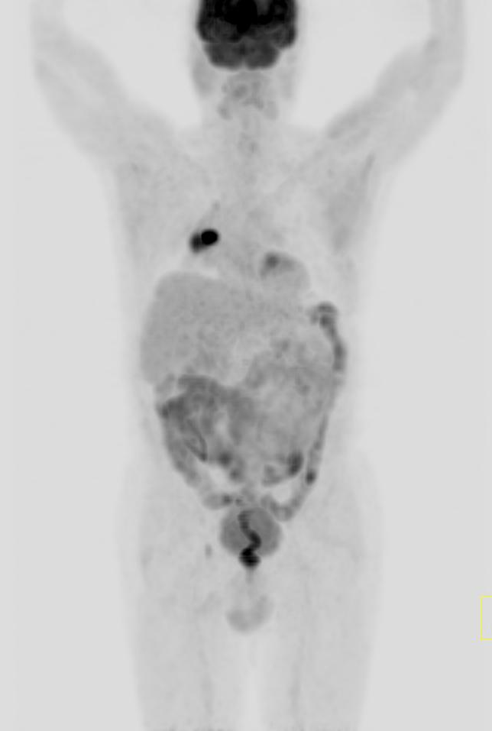
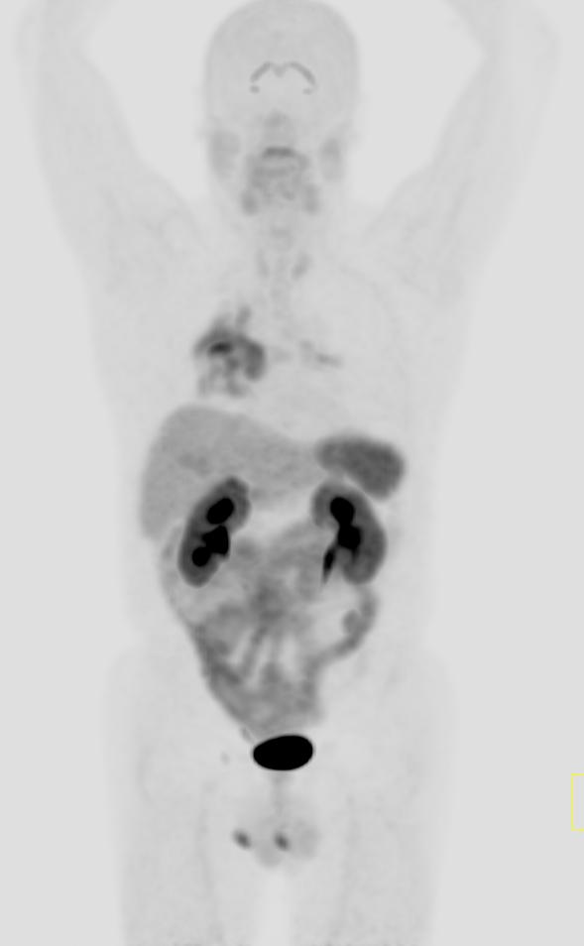
Liberación para Estudios Clínicos
M, 62 años, Adenocarcinoma de Pulmón EC IIIA con progresión post QT/RT.
[¹⁸F]-FGD
[⁶⁸Ga]-DOTA-E-[c(RGDfK)]₂
Cortesía del Dr. Osvaldo García Pérez, INCan.

Slide 25
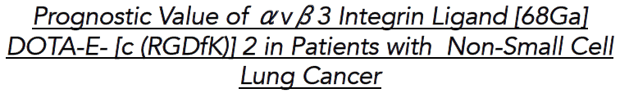
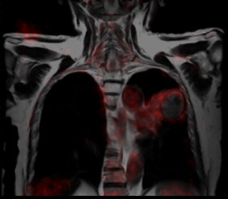
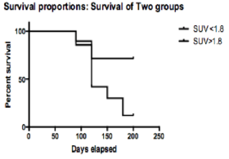
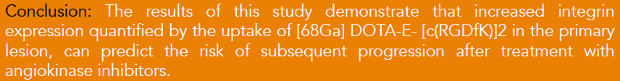
Protocolo de Investigación Clínica
n = 24
Cortesía del Dr. Osvaldo García Pérez, INCan.

Slide 26



Agradecimientos
M. en C. Victoria López Rodríguez (Tesis de Doctorado)
Dra. Martha Pedraza López
Dra. Consuelo Arteaga de Murphy
Dra. Guillermina Ferro Flores
Dr. Francisco O. García Pérez
Dr. Carlos Galindo Sarco
Dr. Oscar Arrieta

Slide 27
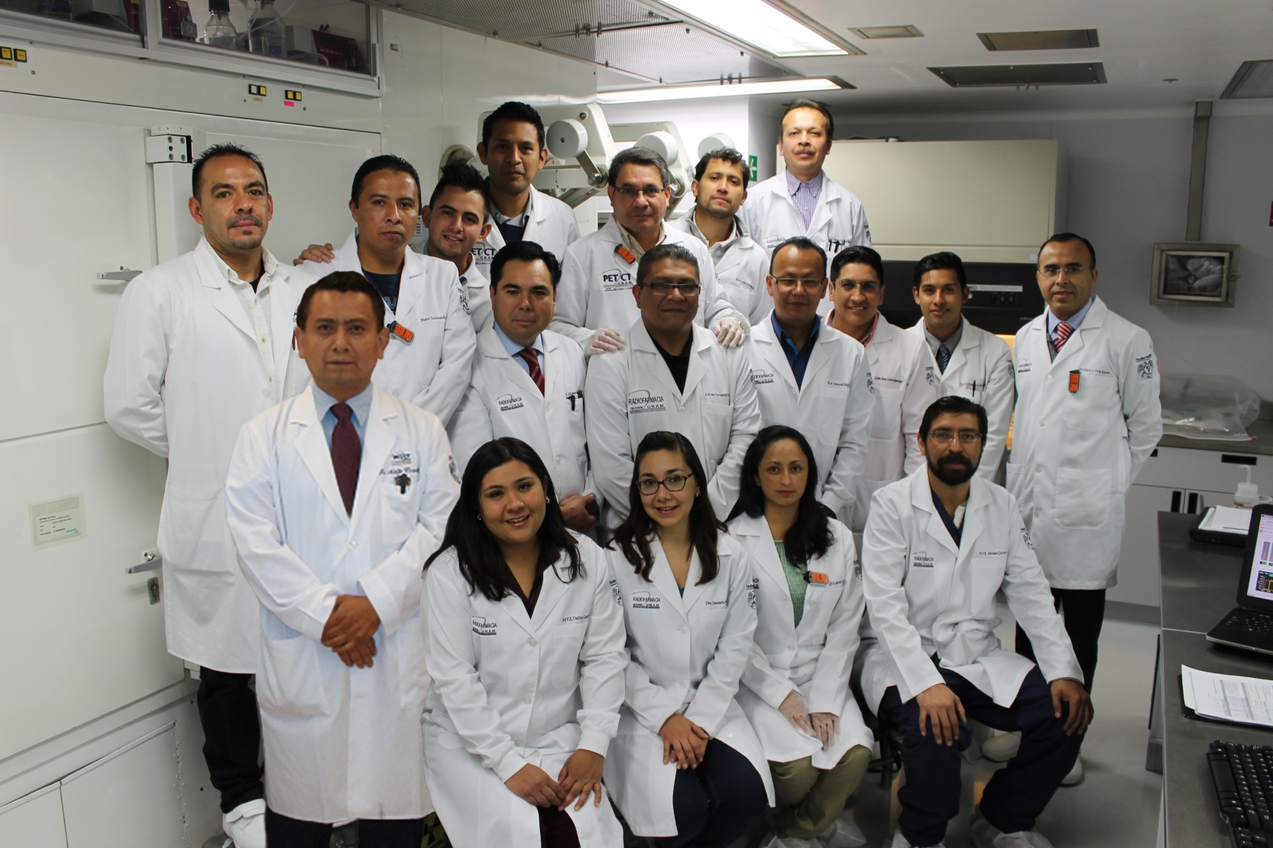




Agradecimientos

